Slide 1
Isus Krist Bogočovjek

Slide 2
Kršćanstvo je tvrdnja koja, ako je pogrešna, nema nikakve važnosti, ali ako je točna, od najveće važnosti. Jedino što kršćanstvo ne može biti jest djelomično važno. C.S. Lewis, autor niza “Kronike iz Narnije”

Slide 3
Kršćansko je vjerovanje utemeljeno na Bogu Ljubavi Koji je tako ljubio svijet da je poslao svoga sina - Isusa, u naš grešan svijet da podnese smrtnu kaznu i tako nam omogući stupanje u odnos sa Bogom kao našim nebeskim Ocem.

Slide 4
Stoga je autentičnost Isusa iz Nazareta – čije su rođenje, život, smrt i uskrsnuće zabilježeni u Bibliji – od najveće važnosti za vjerodostojnost kršćanstva. Jednostavnije rečeno: je li Isus bio luđak, lažljivac ili istinit?

Slide 5
Isus – luđak, lažljivac ili istinit?
Isus je bio LAŽLJIVAC. Bio je prevarant i još k tome zao.
Isus je bio LUĐAK. bio je izuzetno obmanut i bez pameti!
Isus je bio ISTINIT. Bio je doista Sin Božji, Otkupitelji i Spasitelj čovječanstva.

Slide 6
Što ti misliš?

Slide 7
Da bismo odgovorili na ova pitanja, promotrimo malo neke činjenice:
Isusovo učenje
Isusovo djelovanje
Isusovu osobnost
Starozavjetna proročanstva
Isusovo uskrsnuće

Slide 8
1. Isusovo učenje

Slide 9
Opće je poznata činjenica da je Isusovo učenje najsnažnije ikad izgovoreno. Njegova učenja čine temelje cjelokupne zapadne civilizacije.
1. Isusovo učenje

Slide 10
Nitko ne može nijekati da je Isus postojao ni tvrditi da njegove riječi nisu lijepe. Čak ako ih je netko i izgovorio prije njega, nitko ih nije formulirao na tako božanski način… Albert Einstein, znanstvenik nobelovac, 1921.

Slide 11
U današnjem svijetu, ljudi napreduju u svim područjima znanosti i tehnike. Putujemo brže znamo više gotovo svakoga dana, a ipak u 2000 godina nitko nije poboljšao moralna učenja Isusa iz Nazareta.
1. Isusovo učenje

Slide 12
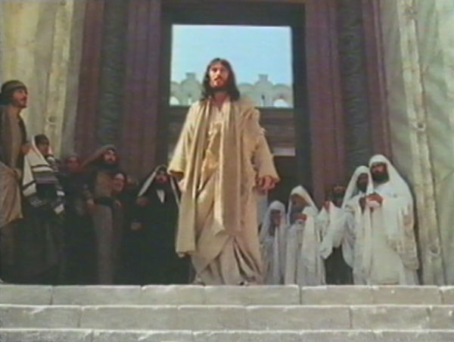
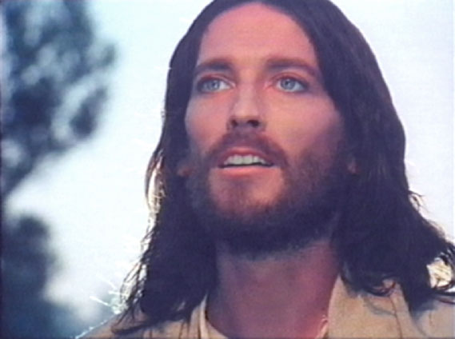
Je li doista moguće, da bi takva nauka dolazila od prevaranta ili pak luđaka?
1. Isusovo učenje

Slide 13
2. Isusovo djelovanje

Slide 14
Izgleda da sa Isusom nikada nije bilo dosadno! Pretvorio je vino u vodu (Iv 2,1-11), od užine jednog dječaka načinio hranu za tisuće (Mk 6,30-44). Čak je bio u stanju zapovijedati prirodnim silama, zaustavljajući olujno nevrijeme (Mk 4,35-41).
2. Isusovo djelovanje

Slide 15
Isus je izveo i niz čudesnih izlječenja, otvarajući oči slijepima, gluhima omogućujući sluh, a nijemima govor. Oslobađao je ljude od zlih sila koje su ih zaposjele. Bio je u stanju vratiti mrtva čovjeka u život. (usp. Iv 11,38-44).
2. Isusovo djelovanje

Slide 16
Svoja čudesna djela nikada nije izvodio radi zabave, već samu kada se pred njime našao čovjek u potrebi. Nikada nije govorio o svojim djelima niti je zaslugu za njih pripisivao sebi.
2. Isusovo djelovanje

Slide 17
Volio je ljude i sve što je činio bilo je pomoći i biti prijatelj svim ljudima, od gubavaca do prostitutki. Čak je pokazivao ljubav za one koji su ga htjeli ubiti. Kada je bio mučen i pribijen na križ, govorio je “Oče, oprosti im, jer ne znaju što čine" (Lk 22,34).
2. Isusovo djelovanje

Slide 18
Potrebno je ovdje još se prisjetiti kako je Isus zbog svog djelovanja među ljudima, zbog liječenja bolesnih, zbog druženja s grešnicima bio trajno na udaru ondašnjih uglednika.
2. Isusovo djelovanje

Slide 19
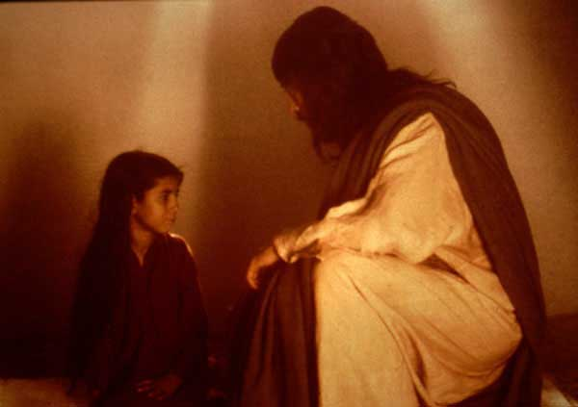
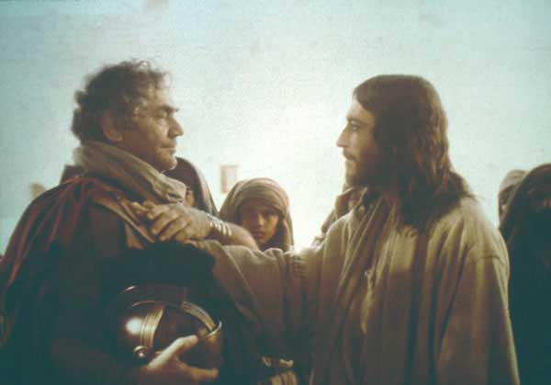
Sigurno, ovo mogu biti motivi i djela nekog kriminalca ili “bolesnog” čovjeka?
2. Isusovo djelovanje

Slide 20
3. Isusova osobnost

Slide 21
Isusova je osobnost zadivila milijune ljudi koji nisu kršćani.
3. Isusova osobnost

Slide 22
Ja sam Židov, ali svijetli lik tog čovjeka iz Nazareta silno me se doimlje… Doista postoji samo jedno mjesto na svijetu gdje ne vidimo nikakva mraka. To je osoba Isusa Krista. U njemu se Bog najjasnije očitovao. Albert Einstein, znanstvenik nobelovac, 1921.

Slide 23
Isus je vrhunski primjer:
3. Isusova osobnost
nesebičnosti i dobrote, a nikad samosažaljenja
poniznosti, a nikad slabosti
radosti, ali nikada na tuđi račun
uslužnosti i ljubaznosti, ali nikad podilaženja.
Čak su i njegovi neprijatelji došli do točke kada na njemu nisu mogli naći pogreške.

Slide 24
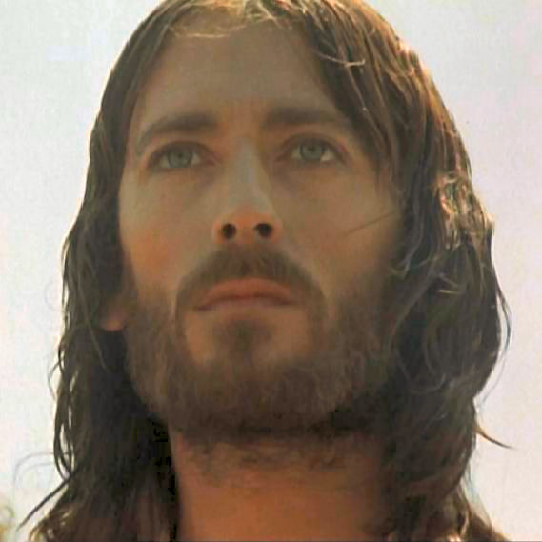
Promatrajući ovakvu osobnost, možete li reći da je Isus bio zao ili pak neuravnotežen čovjek.
3. Isusova osobnost

Slide 25
4. Starozavjetna proročanstva

Slide 26
Isus iz Nazareta ispunjenje je preko 300 različitih proročanstava (koja su izrekli mnogi ljudi kroz vrijem od preko 500 godina) uključujući 29 na sam dan svoje smrti!
4. Starozavjetna proročanstva

Slide 27
Neki su ovo pokušali protumačiti tvrdeći da je Isus bio izuzetno pametan i vješt čovjek koji je namjerno provodio ispunjenje spomenutih proročanstava i tako tvrdio za sebe da je on Mesija obećan u Starom zavjetu!
4. Starozavjetna proročanstva

Slide 28
Problem je u ovakvoj tvrdnji izuzetno velik broj proročanstava, što znači da bi bilo vrlo teško moguće namjerno ispuniti svako pojedino.
4. Starozavjetna proročanstva

Slide 29
Nadalje, ljudski gledajući, on sam nije imao niti je mogao imati utjecaj na čitav niz događaja kao što su na primjer način njegove smrti ili pak mjesto njegova rođenja!
4. Starozavjetna proročanstva

Slide 30
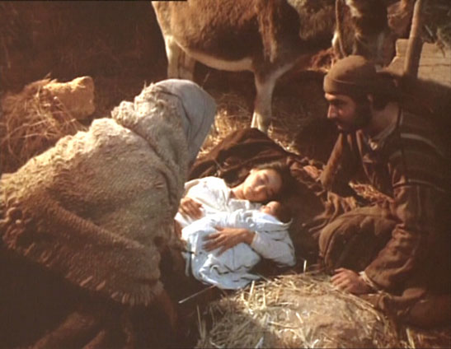
Da je Isus bio prevarant, ne bi li već bilo pomalo kasno kada bi saznao gdje se on to u stvari trebao roditi?
4. Starozavjetna proročanstva

Slide 31
5. Isusovo uskrsnuće

Slide 32
Uskrsnuće Isusa od mrtvih temelj je kršćanskog vjerovanja. Postoje li za to kakvi dokazi? Brojna su tumačenja koja su htjela objasniti odsutnost Isusova tijela iz groba.
5. Isusovo uskrsnuće

Slide 33
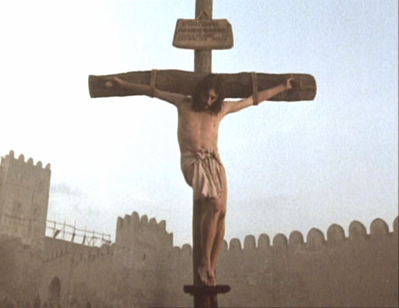
“Isus nikada nije ni umro."
5. Isusovo uskrsnuće

Slide 34
Dr Trevor Lloyd Davies (Velika Britanija) tvrdio je da Isus u stvari nije ni umro na križu. Bez svijesti je skinut s križa, te se kasnije samo probudio.
5. Isusovo uskrsnuće

Slide 35
Razmislimo! Isus je prošao rimsko bičevanje, koje je mnoge ljude i ubilo. Također, bio je kroz šest sati pribijen na križ. Bi li čovjek koji je to prošao bio u stanju odgurnuti tonu tešku ploču s ulaza u grob i pobjeći?!?
5. Isusovo uskrsnuće

Slide 36
Rimski su se vojnici morali uvjeriti da je Isus mrtav. U slučaju da im zarobljenik pobjegne, sami bi bili suočeni sa smrtnom kaznom! Onima koji su još visjeli a nisu još bili mrtvi, rimski bi vojnici maljem lomili koljena kako bi ubrzali smrt i kako bi onemogućili mogući bijeg!
5. Isusovo uskrsnuće

Slide 37
U Iv 19,34 čitamo da je stražar, videći da je Isus na križu već mrtav, probio ga kopljem kako bi potvrdio njegovu smrt. Ubod kopljem prouzročio je istjecanje krvi i vode! Došlo je do razdvajanja krvnih tjelešaca i sukrvice što danas poznajemo kao medicinski dokaz da se radi o mrtvom tijelu.
5. Isusovo uskrsnuće

Slide 38
U vrijeme kad je Ivan ovo pisao, takvo medicinsko znanje nije postojalo! Dakle, on nije imao nikakva razloga izmišljati. Stoga ovaj izvještaj predstavlja jak medicinski dokaz Isusove stvarne smrti na križu.
5. Isusovo uskrsnuće

Slide 39
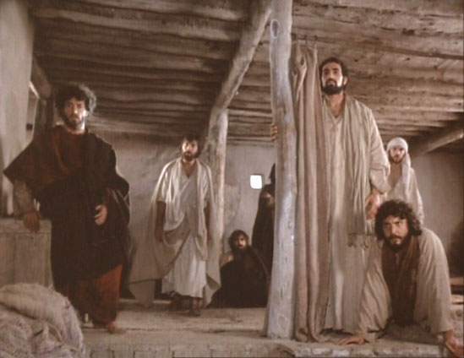
“Učenici su ukrali Isusovo tijelo."
5. Isusovo uskrsnuće

Slide 40
Bilo je tvrdnji da su Isusovi učenici ukrali tijelo i počeli govoriti da je Isus živ. Ako i zaboravimo činjenicu da je grob bio pod stražom, ovakve se tvrdnje psihološki ne slažu.
5. Isusovo uskrsnuće

Slide 41
Nakon Isusove smrti učenici su bili utučeni i potpuno razočarani. Zasigurno se nešto izuzetno trebalo dogoditi kako bi oni bili spremni trpjeti za ono što su vjerovali. Bili su bičevani, mučeni i ubijani vjerujući u Isusovo uskrsnuće!
5. Isusovo uskrsnuće

Slide 42
Logički, bi li ljudi bili u stanju trpjeti zbog nečeg za što su znali da je neistina?
5. Isusovo uskrsnuće

Slide 43
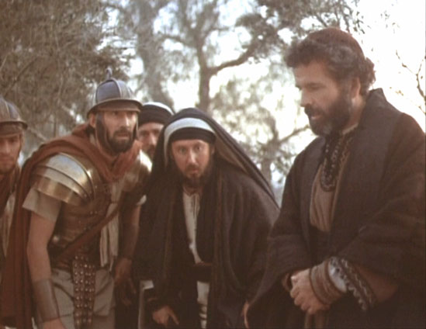
“Glavari su ukrali tijelo."
5. Isusovo uskrsnuće

Slide 44
Ako su poglavari ukrali tijelo, zašto ga nisu svima pokazali i tako onemogućili glasine o Isusovom uskrsnuću od mrtvih koje su širili “ludi" učenici?
5. Isusovo uskrsnuće

Slide 45
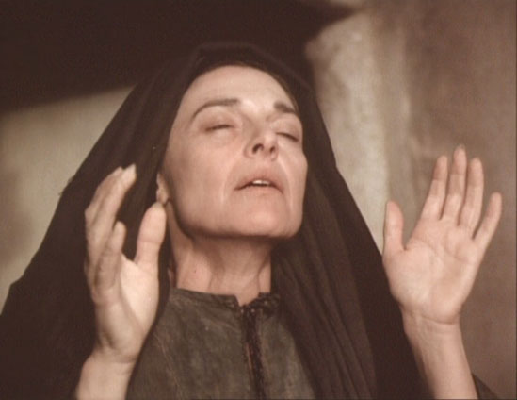
“Učenici su halucinirali da vide Isusa."
5. Isusovo uskrsnuće

Slide 46
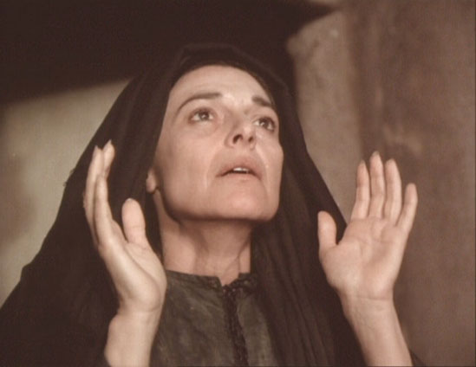
Neki kažu da su učenici halucinirali tj. da nisu zaista vidjeli uskrsnulog Isusa već priviđenje.
5. Isusovo uskrsnuće

Slide 47
U rječniku stranih riječi halucinacija je “prividno doživljavanje vanjskog objekta koji u stvarnosti nije prisutan". Halucinacije se javljaju kod ljudi pod jakim stresom, napetih i živčanih ljudi, odnosno kod jako bolesnih ljudi pod jakim dozama lijekova.
5. Isusovo uskrsnuće

Slide 48
Učenici su mahom bili ribari i carinici (poreznici), dakle pripadnici skupina ljudi koje nisu sklone haluciniranju.
5. Isusovo uskrsnuće

Slide 49
Prema zapisima Isus se u razdoblju od 11 tjedana pokazao 11 puta i vidjelo ga je preko 550 ljudi. Dvoje ili troje ljudi možda je i moglo halucinirati, ali je li vjerojatno da bi 550 ljudi haluciniralo i to tako da svi imaju istu halucinaciju? Ovo izgleda kao svjetski rekord!
5. Isusovo uskrsnuće

Slide 50
Halucinacije dakako nisu stvarne. To su priviđenja, nešto poput duhova. Isus je dodirivan, jeo je hranu i čak je spremao doručak! (usp. Lk 24,42-45; Iv 21,1-14). Prilično dobro za duha!
5. Isusovo uskrsnuće

Slide 51
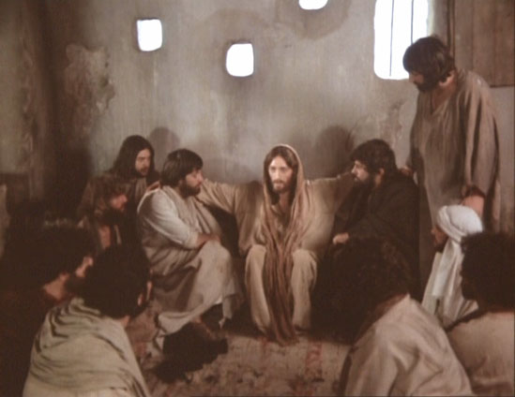
Trenutačan učinak
5. Isusovo uskrsnuće

Slide 52
Isusovo je uskrsnuće od mrtvih imalo trenutačan dramatičan utjecaj na svijet izuzetno brzim rastom Crkve unatoč progonima i mnogim mučeništvima.
5. Isusovo uskrsnuće

Slide 53
Što ti misliš?

Slide 54
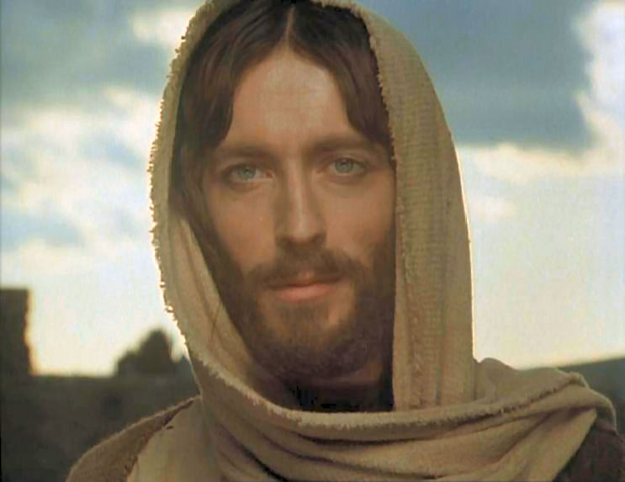
Dokazi traže odluku. Dakle, je li Isus bio luđak, prevarant ili pak uistinu Sin Božji?
Što ti misliš?

Slide 55
“U korist uskrsnuća, kao živa istina postoji mnoštvo dokaza, pozitivnih i negativnih, stvarnih i okolnosnih, pa nijedna pametna porota na svijetu ne bi mogla donijeti presudu da uskrsnuće nije stvarno". Lord Darling, bivši ministar pravosuđa Engleske

Slide 56
Sagledavajući dokaze, besmisleno je tvrditi da bi Isus bio lud i zloban čovjek. Njegovo učenje, osobnost, ispunjenja Starozavjetnih proročanstava ukazuju da je takav zaključak neutemeljen.
Što ti misliš?

Slide 57
Nasuprot tome, svi dokazi pružaju najjaču potporu tvrdnji da je Isus bio čovjek i Bog, koji je došao spasiti grešnike, kao što smo ja i ti, da bi nam dao razlog za život i vječnu sigurnost s one strane groba.
Što ti misliš?

Slide 58
Što ti misliš?

Slide 59
U Isusu Kristu Bog je postao čovjekom. Isus Krist je pravi Bog i pravi čovjek. U Isus Kristu Bog i čovjek postaju jedno.
Ja znam:

